Slide 1
更美的祭司
—— 唯独神的荣耀
希伯來書 6:13-8:5

Slide 2
希伯来书6:13当初神应许亚伯拉罕的时候，因为没有比自己更大可以指着起誓的，就指着自己起誓，说： 14 “论福，我必赐大福给你；论子孙，我必叫你的子孙多起来。” 15 这样，亚伯拉罕既恒久忍耐，就得了所应许的。 16 人都是指着比自己大的起誓，并且以起誓为实据，了结各样的争论。 17 照样，神愿意为那承受应许的人格外显明他的旨意是不更改的，就起誓为证。 18 借这两件不更改的事——神决不能说谎——好叫我们这逃往避难所、持定摆在我们前头指望的人可以大得勉励。 19 我们有这指望，如同灵魂的锚，又坚固又牢靠，且通入幔内； 20 做先锋的耶稣既照着麦基洗德的等次成了永远的大祭司，就为我们进入幔内。

Slide 3
希伯来书7摘要:1这麦基洗德就是撒冷王，3 他无父、无母、无族谱，无生之始，无命之终，乃是与神的儿子相似。 4 你们想一想，先祖亚伯拉罕将自己所掳来上等之物取十分之一给他，这人是何等尊贵呢！ 7 从来位分大的给位分小的祝福，这是驳不倒的理。 9 并且可说那受十分之一的利未，也是借着亚伯拉罕纳了十分之一 13 因为这话所指的人本属别的支派，那支派里从来没有一人伺候祭坛。 14 我们的主分明是从犹大出来的，但这支派，摩西并没有提到祭司。 16 他成为祭司，并不是照属肉体的条例，乃是照无穷之生命的大能20 再者，耶稣为祭司，并不是不起誓立的。 27 他不像那些大祭司，每日必须先为自己的罪，后为百姓的罪献祭；因为他只一次将自己献上，就把这事成全了。
Notes:
希伯来书7:1这麦基洗德就是撒冷王，又是至高神的祭司，本是长远为祭司的。他当亚伯拉罕杀败诸王回来的时候，就迎接他，给他祝福。 2 亚伯拉罕也将自己所得来的，取十分之一给他。他头一个名翻出来就是“仁义王”，他又名“撒冷王”，就是“平安王”的意思。 3 他无父、无母、无族谱，无生之始，无命之终，乃是与神的儿子相似。 4 你们想一想，先祖亚伯拉罕将自己所掳来上等之物取十分之一给他，这人是何等尊贵呢！ 5 那得祭司职任的利未子孙，领命照例向百姓取十分之一；这百姓是自己的弟兄，虽是从亚伯拉罕身[a]中生的，还是照例取十分之一。 6 独有麦基洗德，不与他们同谱，倒收纳亚伯拉罕的十分之一，为那蒙应许的亚伯拉罕祝福。 7 从来位分大的给位分小的祝福，这是驳不倒的理。 8 在这里收十分之一的都是必死的人，但在那里收十分之一的，有为他作见证的说他是活的。 9 并且可说那受十分之一的利未，也是借着亚伯拉罕纳了十分之一， 10 因为麦基洗德迎接亚伯拉罕的时候，利未已经在他先祖的身[b]中。 11 从前百姓在利未人祭司职任以下受律法，倘若借这职任能得完全，又何用另外兴起一位祭司，照麦基洗德的等次，不照亚伦的等次呢？ 12 祭司的职任既已更改，律法也必须更改。 13 因为这话所指的人本属别的支派，那支派里从来没有一人伺候祭坛。 14 我们的主分明是从犹大出来的，但这支派，摩西并没有提到祭司。 15 倘若照麦基洗德的样式，另外兴起一位祭司来，我的话更是显而易见的了。 16 他成为祭司，并不是照属肉体的条例，乃是照无穷[c]之生命的大能； 17 因为有给他作见证的说：“你是照着麦基洗德的等次永远为祭司。” 18 先前的条例因软弱无益，所以废掉了—— 19 律法原来一无所成——就引进了更美的指望，靠这指望，我们便可以进到神面前。 耶稣长远活着替人祈求 20 再者，耶稣为祭司，并不是不起誓立的。 21 至于那些祭司，原不是起誓立的，只有耶稣是起誓立的，因为那立他的对他说：“主起了誓，决不后悔，你是永远为祭司。” 22 既是起誓立的，耶稣就做了更美之约的中保。 23 那些成为祭司的，数目本来多，是因为有死阻隔，不能长久。 24 这位既是永远常存的，他祭司的职任就长久不更换。 25 凡靠着他进到神面前的人，他都能拯救到底，因为他是长远活着，替他们祈求。 26 像这样圣洁、无邪恶、无玷污、远离罪人、高过诸天的大祭司，原是于我们合宜的。 27 他不像那些大祭司，每日必须先为自己的罪，后为百姓的罪献祭；因为他只一次将自己献上，就把这事成全了。 28 律法本是立软弱的人为大祭司，但在律法以后起誓的话，是立儿子为大祭司，乃是成全到永远的。
8:1我们所讲的事，其中第一要紧的，就是我们有这样的大祭司，已经坐在天上至大者的宝座右边， 2 在圣所，就是真帐幕里做执事。这帐幕是主所支的，不是人所支的。 3 凡大祭司都是为献礼物和祭物设立的，所以这位大祭司也必须有所献的。 4 他若在地上，必不得为祭司，因为已经有照律法献礼物的祭司。 5 他们供奉的事本是天上事的形状和影像，正如摩西将要造帐幕的时候，蒙神警戒他，说：“你要谨慎，做各样的物件都要照着在山上指示你的样式。” 做更美之约的中保 6 如今耶稣所得的职任是更美的，正如他做更美之约的中保。这约原是凭更美之应许立的。 7 那前约若没有瑕疵，就无处寻求后约了。 8 所以主指责他的百姓说[a]：“日子将到，我要与以色列家和犹大家另立新约， 9 不像我拉着他们祖宗的手，领他们出埃及的时候，与他们所立的约。因为他们不恒心守我的约，我也不理他们。这是主说的。” 神不再记念以色列家的罪愆 10 主又说：“那些日子以后，我与以色列家所立的约乃是这样：我要将我的律法放在他们里面，写在他们心上；我要做他们的神，他们要做我的子民。 11 他们不用各人教导自己的乡邻和自己的弟兄说：‘你该认识主’，因为他们从最小的到至大的，都必认识我。 12 我要宽恕他们的不义，不再记念他们的罪愆。” 13 既说新约，就以前约为旧了；但那渐旧渐衰的，就必快归无有了。

Slide 4
希伯来书8:1我们所讲的事，其中第一要紧的，就是我们有这样的大祭司，已经坐在天上至大者的宝座右边， 2 在圣所，就是真帐幕里做执事。这帐幕是主所支的，不是人所支的。 3 凡大祭司都是为献礼物和祭物设立的，所以这位大祭司也必须有所献的。 4 他若在地上，必不得为祭司，因为已经有照律法献礼物的祭司。 5 他们供奉的事本是天上事的形状和影像，正如摩西将要造帐幕的时候，蒙神警戒他，说：“你要谨慎，做各样的物件都要照着在山上指示你的样式。”

Slide 5
宗教改革的五大“唯独” Five Solas of Reformation
唯独信心/Sola Fide, by faith alone.
唯独圣经/Sola Scriptura, by Scripture alone.
唯独基督/Solus Christus, through Christ alone.
唯独恩典/Sola Gratia, by grace alone.
唯独神的荣耀/Soli Deo Gloria, glory to God alone.

Slide 6
祭司共同点
来8:3
有所献
有所得
更美的祭司（7）
肉体－大能
无誓－起誓
有罪－无罪
人人皆祭司
有所献
认罪悔改（诗篇51）
颂赞、行善和捐输（13:15-16）
全人服侍（罗马书12:1-2）
有所得
被建造成为灵宫（彼前2:5）
赦罪之恩
Notes:
被建造成为灵宫（彼前2:5） 你们来到主面前，也就像活石，被建造成为灵宫，做圣洁的祭司，借着耶稣基督奉献神所悦纳的灵祭。
来13:7 从前引导你们、传神之道给你们的人，你们要想念他们，效法他们的信心，留心看他们为人的结局。 8 耶稣基督昨日、今日、一直到永远，是一样的。 9 你们不要被那诸般怪异的教训勾引了去，因为人心靠恩得坚固才是好的，并不是靠饮食。那在饮食上专心的从来没有得着益处。 10 我们有一祭坛，上面的祭物是那些在帐幕中供职的人不可同吃的。 11 原来牲畜的血被大祭司带入圣所做赎罪祭，牲畜的身子被烧在营外。 12 所以，耶稣要用自己的血叫百姓成圣，也就在城门外受苦。 13 这样，我们也当出到营外，就了他去，忍受他所受的凌辱。 14 我们在这里本没有常存的城，乃是寻求那将来的城。 15 我们应当靠着耶稣，常常以颂赞为祭献给神，这就是那承认主名之人嘴唇的果子。 16 只是不可忘记行善和捐输的事，因为这样的祭是神所喜悦的。 应当顺从为你们灵魂警醒的人 17 你们要依从那些引导你们的，且要顺服，因他们为你们的灵魂时刻警醒，好像那将来交账的人。你们要使他们交的时候有快乐，不致忧愁，若忧愁就于你们无益了。

Slide 7
小孩 | 大人 | 比喻重点
马太18:3 | 若不成小孩样式，断不得进天国 | 马太18:4谦卑
聽不進去 | 聽得進去 | 领受能力
必須吃奶 | 能吃乾糧 | 领受能力
没有長大 | 心竅習練得通達 | 分辨能力
恶事上 | 心志@林前14:20 | 分辨能力
嫉妒纷争 | 知道根基@林前3 | 分辨能力
奴仆囚犯 | 受产业@加拉太4 | 自由
Notes:
解明，因為你們聽不進去。 12 看你們學習的工夫，本該做師傅，誰知還得有人將神聖言小學的開端另教導你們，並且成了那必須吃奶、不能吃乾糧的人！ 13 凡只能吃奶的，都不熟練仁義的道理，因為他是嬰孩。 14 唯獨長大成人的才能吃乾糧，他們的心竅習練得通達，就能分辨好歹了
马太福音18:3 说：“我实在告诉你们：你们若不回转，变成小孩子的样式，断不得进天国。 4 所以，凡自己谦卑像这小孩子的，他在天国里就是最大的。
哥林多前书14:20 弟兄们，在心志上不要做小孩子，然而在恶事上要做婴孩，在心志上总要做大人。
哥林多前书3:1弟兄们，我从前对你们说话，不能把你们当做属灵的，只得把你们当做属肉体、在基督里为婴孩的。 2 我是用奶喂你们，没有用饭喂你们。那时你们不能吃，就是如今还是不能。 3 你们仍是属肉体的，因为在你们中间有嫉妒、纷争，这岂不是属乎肉体、照着世人的样子行吗？ 4 有说“我是属保罗的”，有说“我是属亚波罗的”，这岂不是你们和世人一样吗？ 5 亚波罗算什么？保罗算什么？无非是执事，照主所赐给他们各人的，引导你们相信。
8 栽种的和浇灌的都是一样，但将来各人要照自己的工夫得自己的赏赐。 9 因为我们是与神同工的，你们是神所耕种的田地，所建造的房屋。
唯有基督是教会的根基 10 我照神所给我的恩，好像一个聪明的工头立好了根基，有别人在上面建造，只是各人要谨慎怎样在上面建造。 11 因为那已经立好的根基就是耶稣基督，此外没有人能立别的根基。

Slide 8
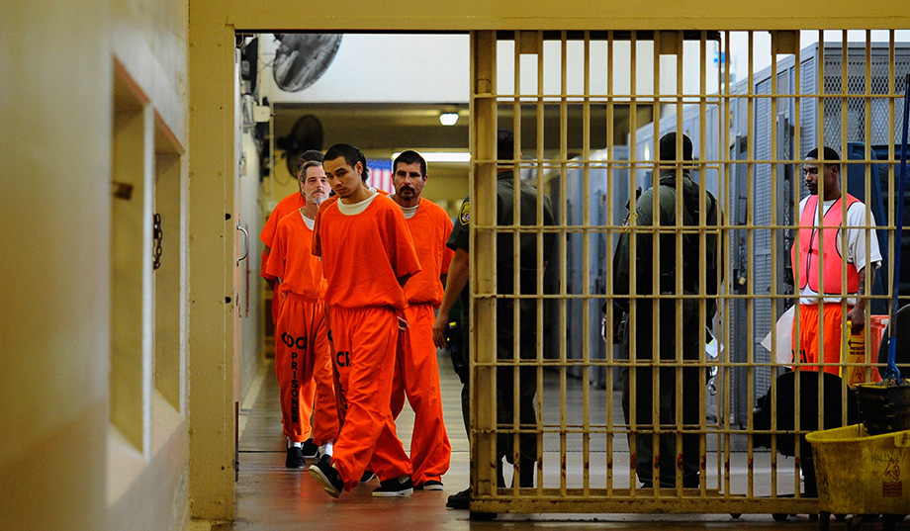
加拉太书 4:1我说那承受产业的，虽然是全业的主人，但为孩童的时候却与奴仆毫无分别
8 但从前你们不认识神的时候，是给那些本来不是神的做奴仆。 9 现在你们既然认识神，更可说是被神所认识的，怎么还要归回那懦弱无用的小学，情愿再给他做奴仆呢？ 10 你们谨守日子、月份、节期、年份！ 11 我为你们害怕，唯恐我在你们身上是枉费了工夫。
Notes:
监狱！没有自由，没有获取真理知识全面了解的自由。共同特点,自己荣耀,论断别人 角度不同,骄傲只承认自己角度是对的。湖北人去上海,点菜是说不放糖,结果还是放了一点,大家各执己见,说你放太多,或说我没放(四舍五入,四舍六入五逢双)。事实是可能放了平时量的百分之十。 14号约拿书躲避耶和华,天地海。第二次临到？ Andy／Jon中国经历，黄瓜多少钱一个？老太太说我听不懂外国话。车票多少钱一张？我听懂外国话了！更不可思议的是，我对不同人讲过，讲完了之后，有人说我在撒谎，他们的共同特点是什么？监狱！没有自由，没有了解事情真相的自由。论断。悔改。从我开始。骄傲的牧师来论断会众没有好好听。问题是我什么时候调查过你的感受吗？有些人确实有过，但很多人没有，是不是你听不懂我的中文，因为口音太重，用词太粗俗，或者太文绉绉，或者逻辑不清，或者逻辑太清楚以至于我的理解能力收到羞辱？我没有好好听你们，却论断你们没有好好听。现在就开生祷告认罪，如果说没有的话，就先为刚才的撒谎认罪，再去想想，保证你可以想得出，很多其他事情不能保证，这个我还是能保证的。 成长,,六章七章发生了什么他们长大了,我们长大了。效法基督，通过效法那些效法基督的人。神乐于使用他的子民去建造其他子民，这是他一贯行事风格，除了创造和再创造以外，几乎所有其他的工作，神都乐于使用人去完成。神安慰，神带领，神责备，神赦罪，神施恩，

Slide 9
这中间发生了什么？
希伯来书5:11 論到麥基洗德，我們有好些話，並且難以解明，因為你們聽不進去。
6:20 做先锋的耶稣既照着麦基洗德的等次成了永远的大祭司，就为我们进入幔内。
7:1这麦基洗德就是撒冷王，，，

Slide 10
这中间发生了什么？
6:9 亲爱的弟兄们，我们虽是这样说，却深信你们的行为强过这些，而且近乎得救。 10 因为神并非不公义，竟忘记你们所做的工和你们为他名所显的爱心，就是：先前伺候圣徒，如今还是伺候。 11 我们愿你们各人都显出这样的殷勤，使你们有满足的指望，一直到底； 12 并且不懈怠，总要效法那些凭信心和忍耐承受应许的人。
听不进——
听得进
殷勤
效法

Slide 11
听不进——听得进
致力成长
殷勤服侍
效法学习
异象宣言: 哥伦比亚华人基督教会的异象是成为一个以基督为中心的团体，致力于建造在主里学习，成长与服侍的门徒。

Slide 12
Pursuit of God. Tozer ch. 9 meekness and rest.
“Oh, so you have been overlooked? They have placed someone else before you? They have whispered that you are pretty small stuff after all? And now you feel hurt because the world is saying about you the very things you have been saying about yourself? Only yesterday you were telling God that you were nothing, a mere worm of the dust. Where is your consistency? Come on, humble yourself, and cease to care what men think.”

Slide 13
Ch 10 The Sacrament of Living
The “layman” need never think of his humbler task as being inferior to that of his minister. Let every man abide in the calling wherein he is called and his work will be as sacred as the work of the ministry. It is not what a man does that determines whether his work is sacred or secular, it is why he does it. The motive is everything. Let a man sanctify the Lord God in his heart and he can thereafter do no common act. All he does is good and acceptable to God through Jesus Christ. For such a man, living itself will be sacramental and the whole world a sanctuary. His entire life will be a priestly ministration. As he performs his never so simple task he will hear the voice of the seraphim saying, “Holy, Holy, Holy, is the Lord of hosts: the whole earth is full of his glory.”

Slide 14
宗教改革 五大“唯独” 1517年
海德堡要理问答
1563年
问1：在生和死当中，什么是你唯一的安慰？
答：在生和死两者之中，我的身体、灵魂都不属于我自己，却是属于我信实的救主耶稣基督，他用宝血完全涂抹了我一切的罪恶。
韦斯敏斯德
小要理问答
1648年
问1：人的主要目的是什么？
答：人的主要目的就是荣耀神，永远以他为乐。
唯独信心
唯独圣经
唯独基督
唯独恩典
唯独神的荣耀
Notes:
海德堡要理问答 问1：在生和死当中，什么是你唯一的安慰？ 答：在生和死两者之中，我的身体、灵魂都不属于我自己，却是属于我信实的救主耶稣基督，他用宝血完全涂抹了我一切的罪恶，并且救赎我脱离魔鬼一切的权势；他保守我，若非天父允许，我的头发一根也不能掉下；他又叫万事互相效力，使我得救。因此，他透过圣灵使我确实知道有永生，也使我从此以后甘心乐意为他而活。

Slide 15
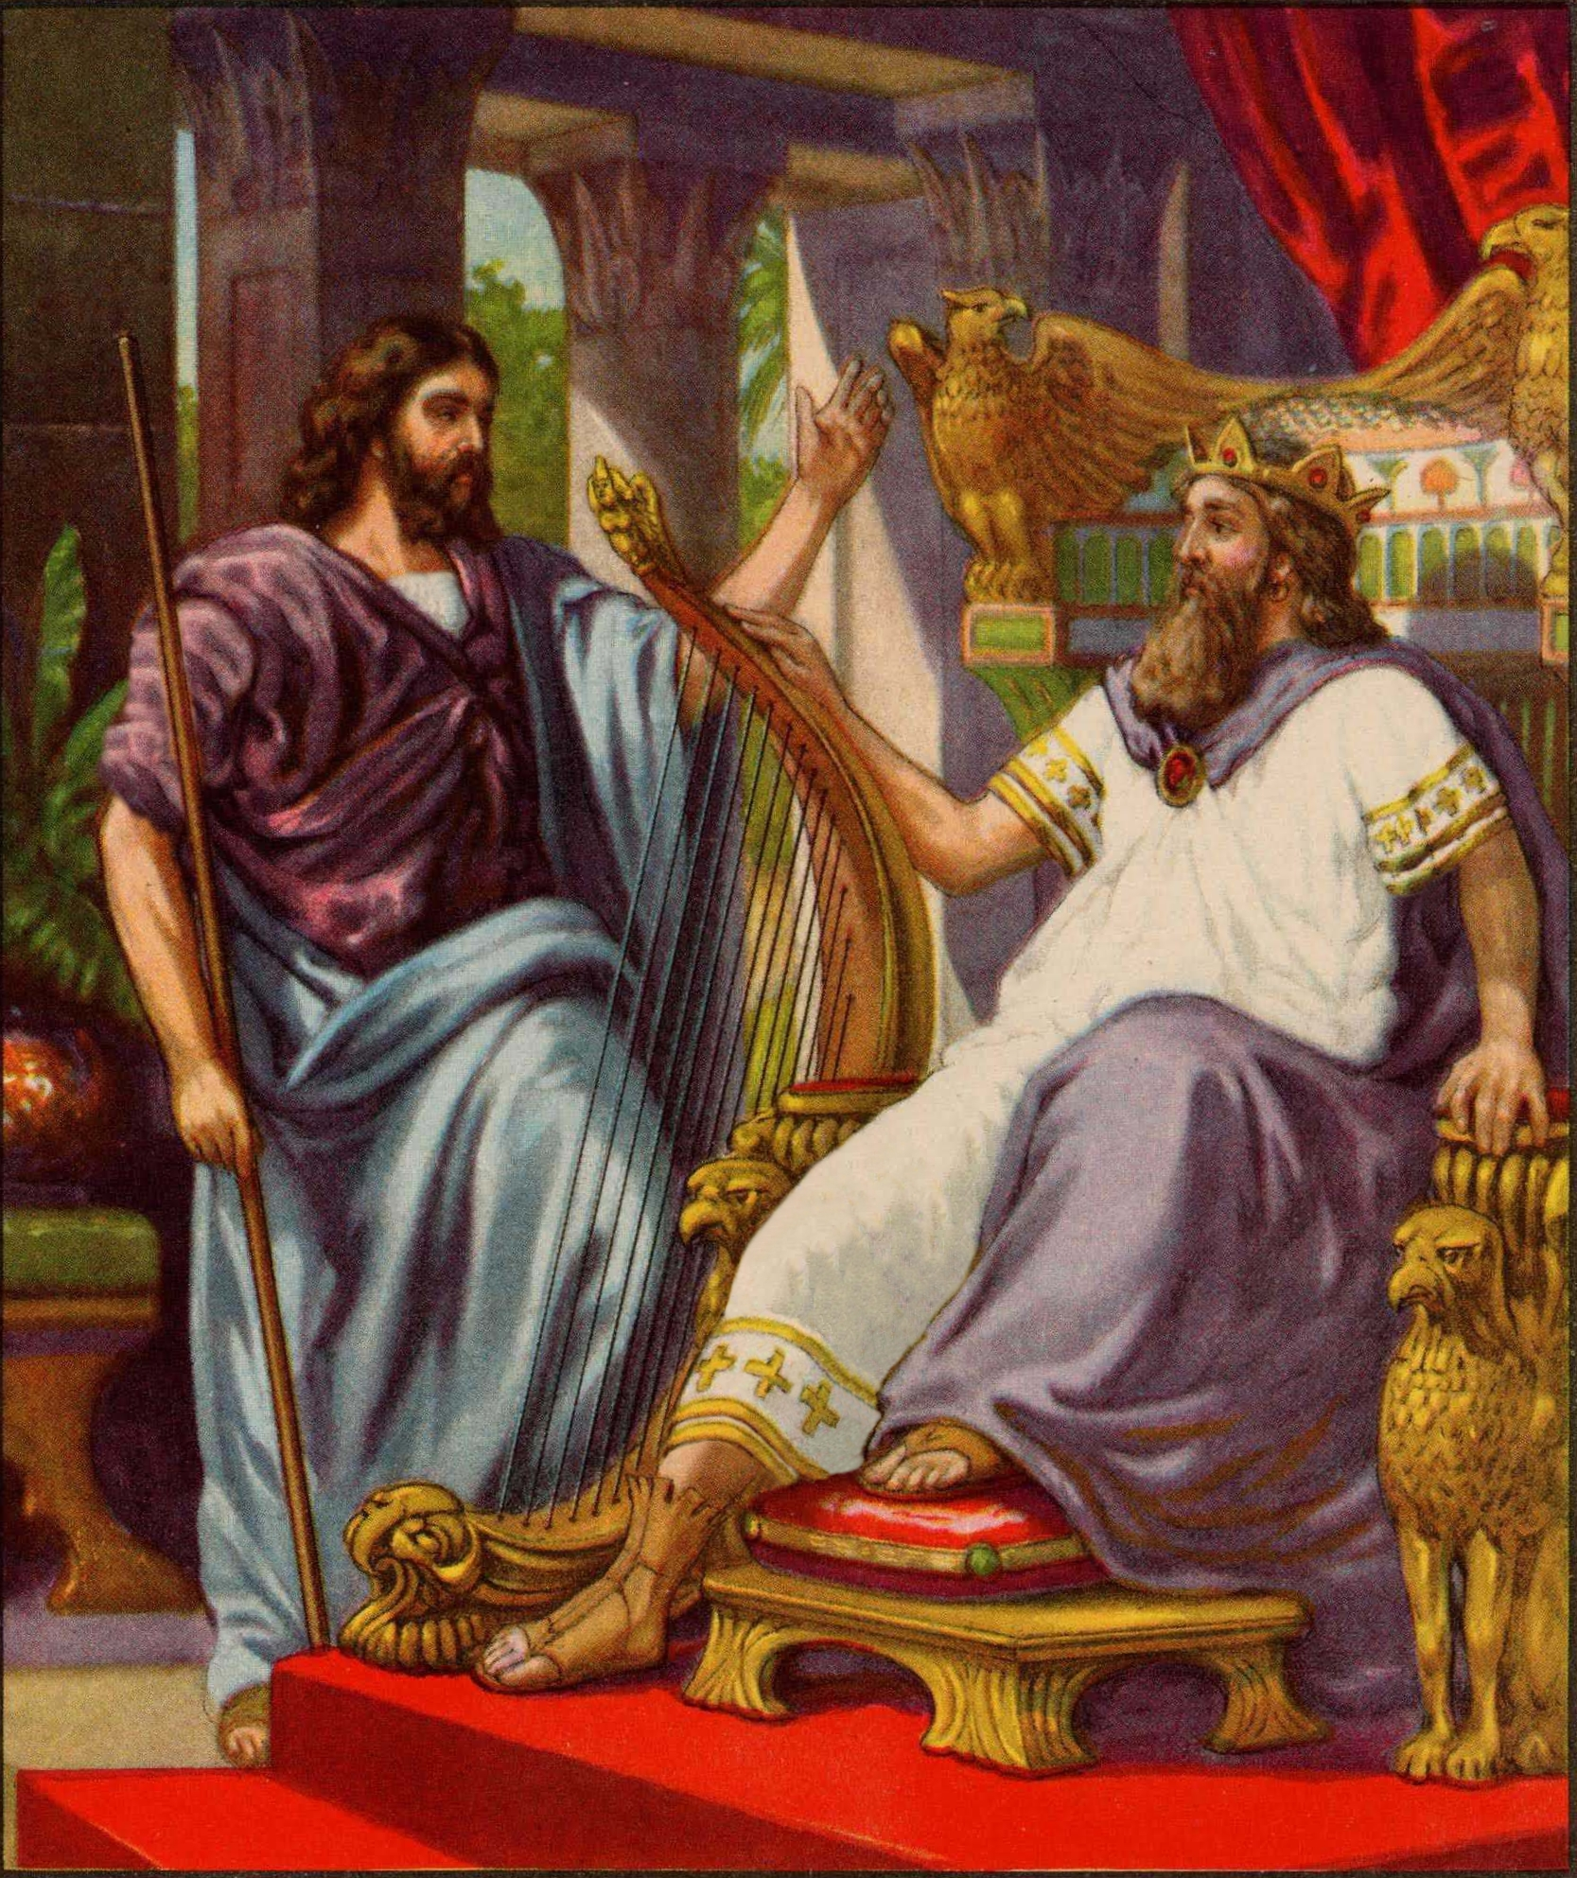
撒下16:11b由他咒罵吧！因為這是耶和華吩咐他的。 12 或者耶和華見我遭難，為我今日被這人咒罵，就施恩於我。
Notes:
義 我

Slide 16
唯独基督！
希伯來書6:1所以，我们应当离开基督道理的开端，竭力进到完全的地步，不必再立根基，就如那
懊悔死行、信靠神、
信实公义的神（约一1:9-10）
2 各样洗礼、按手之礼、
罗马书6:4-5
提后1:6-14
死人复活，以及永远审判各等教训
罗马书6:4-5
启示录20:13-14；林后5:10
Notes:
罗马书6:4 所以，我们借着洗礼归入死，和他一同埋葬，原是叫我们一举一动有新生的样式，像基督借着父的荣耀从死里复活一样。 5 我们若在他死的形状上与他联合，也要在他复活的形状上与他联合。
提摩太后书1:6 为此我提醒你，使你将神借我按手所给你的恩赐再如火挑旺起来。 7 因为神赐给我们不是胆怯的心，乃是刚强、仁爱、谨守的心。 8 你不要以给我们的主作见证为耻，也不要以我这为主被囚的为耻，总要按神的能力与我为福音同受苦难。 9 神救了我们，以圣召召我们，不是按我们的行为，乃是按他的旨意和恩典。这恩典是万古之先，在基督耶稣里赐给我们的， 10 但如今借着我们救主基督耶稣的显现才表明出来了。他已经把死废去，借着福音，将不能坏的生命彰显出来。 11 我为这福音奉派做传道的，做使徒，做师傅。 12 为这缘故，我也受这些苦难，然而我不以为耻，因为知道我所信的是谁，也深信他能保全我所交付他的，直到那日。 13 你从我听的那纯正话语的规模，要用在基督耶稣里的信心和爱心常常守着。 14 从前所交托你的善道，你要靠着那住在我们里面的圣灵牢牢地守着。
启示录20:13 于是海交出其中的死人，死亡和阴间也交出其中的死人，他们都照各人所行的受审判。 14 死亡和阴间也被扔在火湖里。这火湖就是第二次的死。 15 若有人名字没记在生命册上，他就被扔在火湖里。

Slide 17
本周挑战
更美的祭司
—— 唯独神的荣耀
希伯來書6:19 我们有这指望，如同灵魂的锚，又坚固又牢靠，且通入幔内； 20 做先锋的耶稣既照着麦基洗德的等次成了永远的大祭司，就为我们进入幔内。
Notes:
希伯来书3:15 經上說：「你們今日若聽他的話，就不可硬著心，像惹他發怒的日子一樣。」16 那時聽見他話惹他發怒的是誰呢？豈不是跟著摩西從埃及出來的眾人嗎？ 17 神四十年之久又厭煩誰呢？豈不是那些犯罪屍首倒在曠野的人嗎？ 18 又向誰起誓，不容他們進入他的安息呢？豈不是向那些不信從的人嗎？ 19 這樣看來，他們不能進入安息是因為不信的緣故了。
哥林多前書10:5－11就是给我的警告。（但他們中間多半是神不喜歡的人，所以在曠野倒斃。6 這些事都是我們的鑒戒，叫我們不要貪戀惡事，像他們那樣貪戀的。10 你們也不要發怨言，像他們有發怨言的，就被滅命的所滅。 11 他們遭遇這些事都要作為鑒戒，並且寫在經上正是警戒我們這末世的人。
你们总要自己省察有信心没有，也要自己试验。岂不知你们若不是可弃绝的，就有耶稣基督在你们心里吗？哥林多后书 13:5

Slide 18
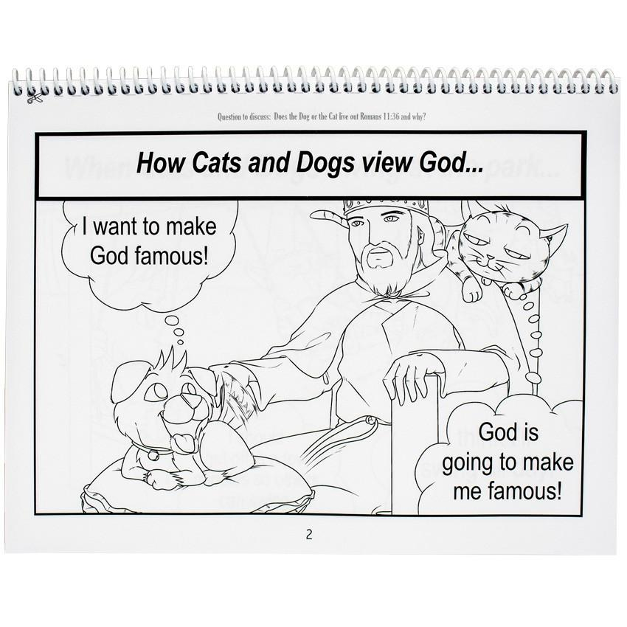
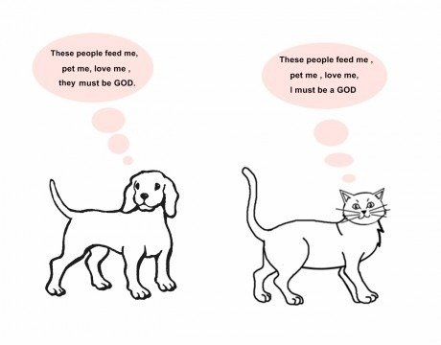
Notes:
Dogs know that although a safe, soft, and comfortable life can point to God’s glory, it is the glory that is the higher priority, not the safe, soft, comfortable life. And suffering can point to that same glory. If suffering is going to result in greater glory, then dogs yield to suffering in their lives so that the glory can shine in a greater way!

